Slide 1


प्रदेश सरकार
कन्काई सिंचाइ व्यवस्थापन कार्यालय
प्रदेश १, विराटनगर
आ.व. २०७९/०८० को
प्रथम त्रैमासिक प्रगति समीक्षा गोष्ठि
मंसिर २९- पुष १, २०७९
उमेश कुमार सुजखू
कार्यालय प्रमुख
कन्काई सिंचाइ व्यवस्थापन कार्यालय, झापा

Slide 2
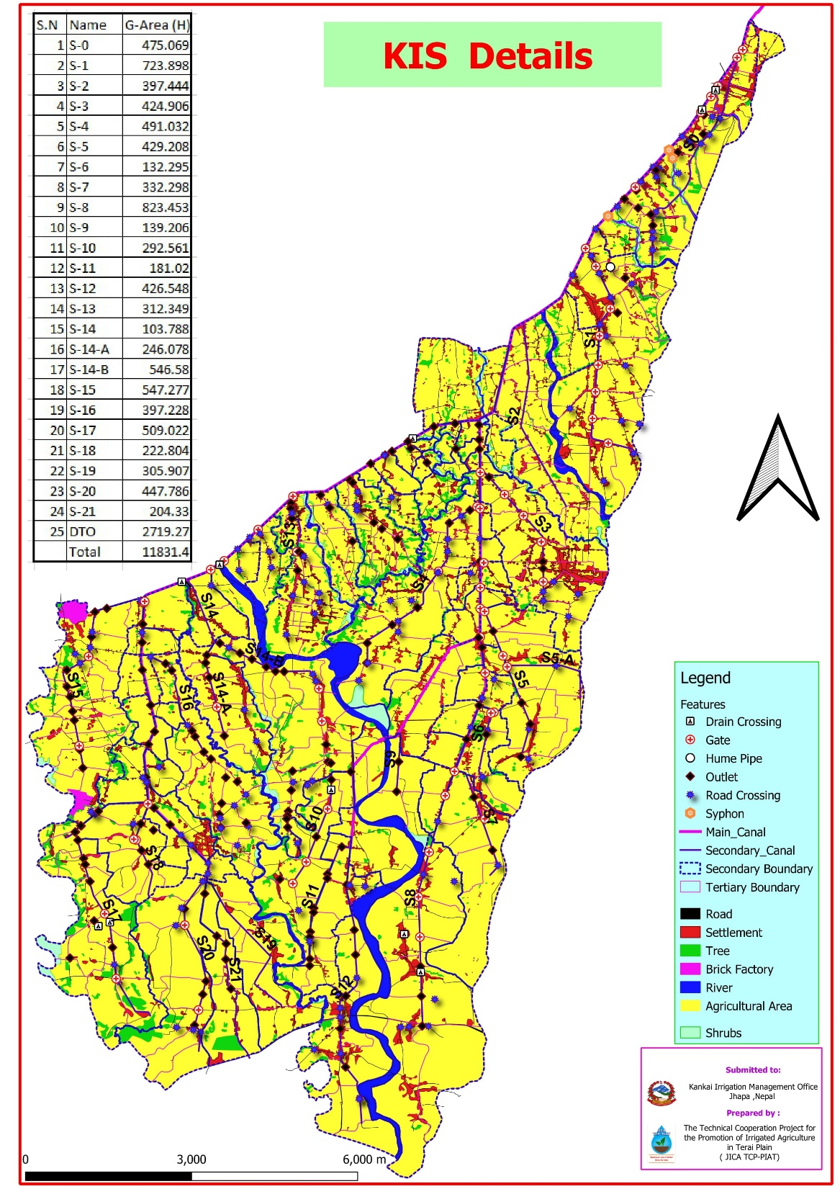
कन्काई सिंचाइ प्रणाली, परिचय
कन्काई सिंचाइ प्रणालीको संजाल
निर्माण अवधि वि.स. २०२९ देखी २०४८ सम्म
सिंचित क्षेत्र : ७००० हे.
कमाण्ड क्षेत्रमा पर्ने न.पा. तथा गा.पा. हरु
न.पा. : शिवसताक्षी, गौरादह
गाउँपालिका : कमल र गौरीगंज
नहरको लम्वाईः
मूल नहर : ३६ कि.मी.
शाखा नहर : ७४ कि.मी. (२२ वटा)
प्रशाखा कूलो : १२५ कि.मि. (२८७ वटा)
व्यवस्थापन किसिम : संयुक्त व्यवस्थापनमा संचिलत सिंचाइ प्रणाली

Slide 3
दरवन्दी विवरण
पद/ समुह | कूल स्वीकृत दरबन्दी | पदपूर्ती भएको स्थायी दरबन्दी | कूल रिक्त स्थायी दरबन्दी | करार |  | आवश्यक कर्मचारी संख्या
 |  |  |  | मन्त्रालय वाट | कार्यालय वाट
सि डि इ (एग्री ) | १ | १ | 0
इन्जिनियर (सिभिल ) | १ | १ | 0
इन्जिनियर (एग्री ) | २ | २ | ०
लेखा अधिक्रित | १ | १ | ०
प्रशासन | १ | १ | ०
सब इन्जिनियर | २ | २ | ०
ए. ओ. | १ | १ | ०
कम्प्युटर अपरेटर | १ | ० | १ |  | १
सवारी चालक | १ | ० | १ |  | १
कार्यालय सहयोगी | २ | १ | १ |  | १
अन्य | 0 | ० | ० |  | ० | अमिन र हेभी ड्राईभर – २ जना
जम्मा | १३ | १० | ३ | ० | ३ | २

Slide 4
डिभिजन अन्तर्गत संचालित आयोजना संख्या
कार्यालय | जिल्ला | प्रदेश तर्फ | संघ सशर्त तर्फ | संघ र प्रदेश दुवैमा समावेश रहेको आयोजना | कैफियत
कन्कार्इ सिचार्इ व्यवस्थापन कार्यालय | झापा | १ | १
कुल जम्मा |  | १ | १ | १ | कन्कार्इ सिचार्इ प्रणाली
 |  | जम्मा प्रदेश (योजना सङ्ख्या) |  | १
 |  | जम्मा संघ (योजना सङ्ख्या) |  | १

Slide 5
आ.व.07९/0८०को सिंचाई तर्फको प्रमुख उपलव्धिहरु

Slide 6
आ.व.07९/0८० को नदी नियन्त्रण तर्फको प्रमुख उपलव्धिहरु

Slide 7
२०७९/०८० को प्रथम त्रैमासिक प्रगति सारांश (स्रोतगत)
क्र. स | कार्यालयको नाम, ठेगाना | स्रोत |  | वार्षिक बजेट (हजारमा) |  |  | प्रथम त्रैमासीक खर्च (हजारमा) |  |  | वित्तिय प्रगती % (वार्षिक वजेटको आघारमा) | कैफियत
 |  |  |  | चालु | पुँजीगत | जम्मा | चालु | पुँजीगत | जम्मा
1 | कन्कार्इ सिचार्इ व्यवस्थापन कार्यालय, गैंडे झापा | (१) नेपाल सरकार (सशर्त अनुदान) |  |  | ८५००० | ८५००० |  | २४१४.४ | २४१४.४ | २.८४
 |  | (२) प्रदेश सरकार |  | १५६६२ | ५१९३८ | ६७६०० | ३८२५.४ | २००५.५ | ५८३०.९ | ८.६३
 |  | जम्मा |  | १५६६२ | १३६९३८ | १५२६०० | ३८२५.४ | ४४२० | ८२४५.४

Slide 8
प्रथम त्रैमासिकमा भएका सम्झौता सम्बन्धि विवरण
क्र स | सम्झौताको नाम | सम्बन्धित आयोजनाको नाम | मालसामान खरिद / निर्माण कार्य / परामर्श सेवा / अन्य | सम्झौताको किसिम (ई-बिडिङ / टेन्डर / उपभोक्ता समिति) | लागत अनुमान (रु. हजारमा) | सम्झौता रकम (रु. हजारमा) | सम्झौता मिति
१ | Supply and Installation of CCTV Camera in Office Peremises | कन्कार्इ सिचार्इ आयोजना | मालसामान खरिद | सोझै खरिद | १५० | १४९.९९
२ | KIMO/WORKS/DQ/2079-080/W-1 | कन्कार्इ सिचार्इ आयोजना | निर्माण कार्य | सोझै खरिद | ९९६.८१ | ९५५.९८ | २०७९/५/३०
 | जम्मा |  |  |  | 1146.81 | 1105.97

Slide 9
प्रदेश सरकार तर्फको क्रियाकलाप विवरण
क्र. सं | ब.उ.शि.नं | क्रियाकलाप कोड | आयोजनाको नाम | लागत अनुमान (श्रमदान बाहेक) | जनसहभागीता | कुल लागत | हाल सम्मको कुल खर्च | आ.व.२०७९/८० को विनियोजित बजेट (रु हजारमा) | आ.व.२०७९/८० को हाल सम्मको खर्च (रु हजारमा) | वित्तिय प्रगति | भौतिक प्रगति | आ.व. २०७९/८० मा सम्पन्न हुने/नहुने
1 | 31302104 | 11.3.22.3 | कन्कार्इ सिचार्इ आयोजना | 150.0 | 0 | 150.00 | 149.99 | 150 | 149.99 | 99.99 | 100
2 |  | 11.4.15.1986 |  |  |  |  | 0.00 | 10000 | 0.00 | 0.00 | 0 | सम्पन्न हुने
3 |  | 11.4.15.964 |  |  |  |  | 0.00 | 10688 | 0.00 | 0.00 | 23 | सम्पन्न हुने
4 |  | 11.4.15.965 |  |  |  |  | 256.06 | 2000 | 256.06 | 12.80 | 15 | सम्पन्न हुने
5 |  | 11.4.15.966 |  |  |  |  | 0.00 | 500 | 0.00 | 0.00 | 20 | सम्पन्न हुने
6 |  | 11.4.15.968 |  |  |  |  | 0.00 | 1000 | 0.00 | 0.00 | 0 | सम्पन्न हुने
7 |  | 11.4.15.969 |  | 996.81 | 0 | 996.81 | 925.53 | 1000 | 925.53 | 92.55 | 100
8 |  | 11.4.15.970 |  | 10000.00 | 0 | 10000.00 | 0.00 | 10000 | 0.00 | 0.00 | 20 | सम्पन्न हुने
9 |  | 11.4.15.971 |  | 7938.28 | 0 | 7938.28 | 0.00 | 10000 | 0.00 | 0.00 | 20 | सम्पन्न हुने
10 |  | 11.4.15.972 |  |  |  |  | 0.00 | 2000 | 0.00 | 0.00 | 0 | सम्पन्न हुने
11 |  | 11.4.15.974 |  |  |  |  | 0.00 | 1000 | 0.00 | 0.00 | 0 | सम्पन्न हुने
12 |  | 11.4.15.977 |  |  |  |  | 0.00 | 1000 | 0.00 | 0.00 | 0 | सम्पन्न हुने
13 |  | 11.4.15.979 |  |  |  |  | 0.00 | 2100 | 0.00 | 0.00 | 0 | सम्पन्न हुने
14 |  | 11.4.15.981 |  | 853.5 | 0 | 853.50 | 85.35 | 150 | 85.35 | 56.90 | 50 | सम्पन्न हुने
15 |  | 11.4.15.982 |  | 25 | 0 | 25.00 | 25.00 | 50 | 25.00 | 50.00 | 50 | सम्पन्न हुने
16 |  | 11.4.15.983 |  | 25 | 0 | 25.00 | 25.00 | 50 | 25.00 | 50.00 | 50 | सम्पन्न हुने
17 |  | 11.4.15.984 |  |  |  |  | 0.00 | 250 | 0.00 | 0.00 | 0 | सम्पन्न हुने
 | जम्मा |  |  | 19988.59 | 0.00 | 19988.59 | 1466.93 | 51938.00 | 1466.93

Slide 10
संघीय सरकार तर्फको क्रियाकलाप विवरण
ब.उ.शि.नं | क्रियाकलाप कोड | आयोजनाको नाम | लागत अनुमान (श्रमदान बाहेक) | जनसहभागीता | कुल लागत | हाल सम्मको कुल खर्च | आ.व.२०७९/८० को विनियोजित बजेट (रु हजारमा) | आ.व.२०७९/८० को हाल सम्मको खर्च (रु हजारमा) | वित्तिय प्रगति | भौतिक प्रगति | आ.व. २०७९/८० मा सम्पन्न हुने/नहुने
313911304 | 11.5.15.6 | कन्कार्इ सिचार्इ आयोजना | 9000 |  | 9000 | 2299.07 | 8000 | 2299.07 | 28.74
 | 11.5.15.14 |  | 7000 |  | 7000 |  | 7000 | 56.99 | 0.81 | 20 | सम्पन्न हुने
 | 11.5.15.20 |  |  |  |  |  | 30000 | 58.38 | 0.19 | 0 | सम्पन्न हुने
 | 11.5.15.21 |  | 5000 |  | 5000 |  | 5000 | 0.00 | 0.00 | 20 | सम्पन्न हुने
 | 11.5.15.25 |  | 35000 |  | 35000 |  | 35000 | 0.00 | 0.00 | 20 | सम्पन्न हुने
जम्मा |  |  | 56000 | 0 | 56000 | 2299.07 | 85000 | 2414.44

Slide 11
आ.व. २०७९/८० मा संचालित कार्यक्रमहरु वाट भएको सिंचित क्षेत्रफल विस्तार
Notes:
नदी नियन्त्रण को २१७ १७२ के हो

Slide 12
बेरुजुको स्थिति (वांकी रहेको वेरुजुमात्र)
सि. नं.२ | वेरुजु आ. व. | वेरुजुको दफा नं. | वेरुजुको संक्षिप्त व्यहोरा | वेरुजुको प्रकार (नियमित, पेश्की, असुली) | वेरुजु रकम | फर्छ्यौटको लागि गरिएको प्रयास | फर्छ्यौट गर्ने मिती
१. | 076/77 | ४ | ननफाइलर देखिएको | असुली | 278967.3 | धरौटीबाट कट्टा गरी प्रकृया अगाडी बढाइएको | म. ले. प. बाट फर्छ्यौट गराउने
२. | 077/78 | 5 | परफरमेन्स बन्ड कमिसन खर्च | प्रमाण तथा असुल उपर गर्नुपर्ने | 104500 | निर्माण व्यवसायीलाई जानकारी गराई प्रमाणहरु प्राप्त भएको | म. ले. प. बाट फर्छ्यौट गराउने

Slide 13
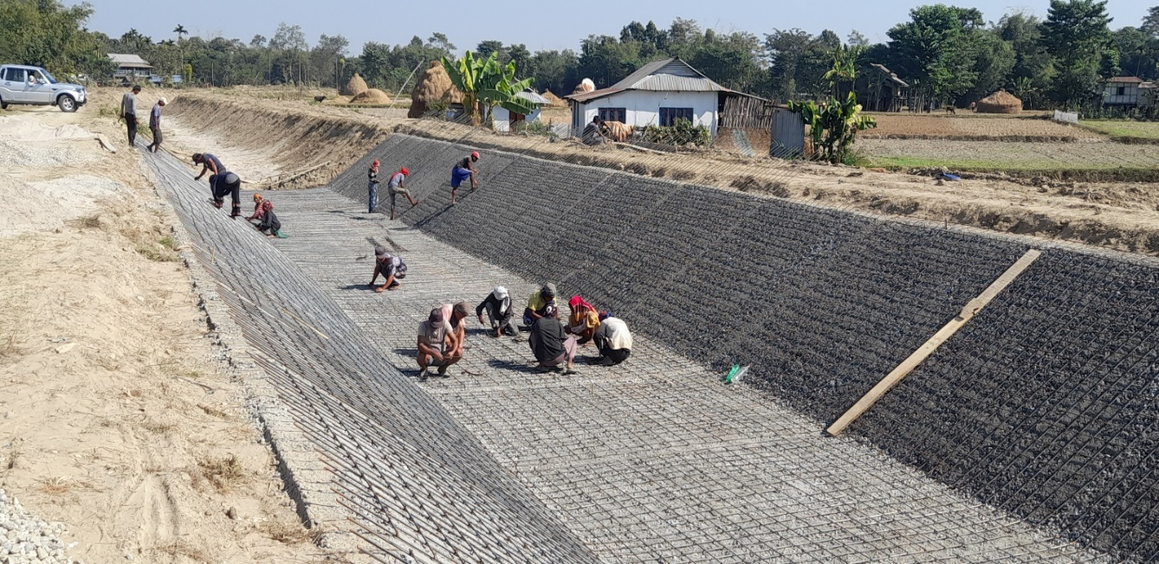
सि.नं. | निर्माण गुणस्तर मापनको लागी गरिएको कार्यहरु
१. | विभिन्न् निर्माण सामाग्रीहरुको प्रयोगशाला प्रशीक्षण गरी प्रयोग गरेको ।
2. | नियमित अनुगमन तथा सुपरिवेक्षण
३. | नेपाल गुणस्तर निर्माण सामाग्रीहरुको प्रयोग सुनिश्चित गरी प्रयोग भएको
४. | सुपरभाईजर तथा ज.ऊ.स.बाट नियमित अनुगमन तथा रोहबरमा काम गराएको ।

Slide 14
समस्या तथा समाधानमा गरीएका प्रयासहरु
सि∙ नं∙ | समस्याहरु | समस्या समाधानमा गरीएका प्रयासहरु
१ | नहरको आफ्नो सर्भिस रोडहरुमा प्रदेश तथा स्थानीय निकायले समन्वय नै नगरी डि.पि.आर. तयार गरी नहरलाई क्षती हुने किसिमले निर्माण कार्य संचालनमा रहेको । | नहरहरुलाई वचाउन स्थानीय तथा प्रदेश कार्यालयहरुलाई पत्राचार गरिएको ।
२ | स्थानिय तथा प्रदेश तहका विकास कार्यले गर्दा नहरमा क्षति भएको | विकास निर्माणको कार्य गर्दा यस कार्याकलयको स्वीकृती तथा समन्वयको लागी बारम्बार पत्राचार गरिएको ।
३ | शाखा न. १६ देखि २१ सम्म थप केही प्रशाखाहरु निर्माण गर्नु पर्ने | ठेक्का प्रकृया अगाडि बढेको ।
४ | जग्गाको लगत कट्टा गर्नु पर्ने | अमिनको सहयोग लिई काम भईरहेको ।
५ | नहरको स्वामीत्वमा रहेको जग्गाको अतिक्रमन | सुचना टास तथा प्रशासन लाई जानकारी .

Slide 15
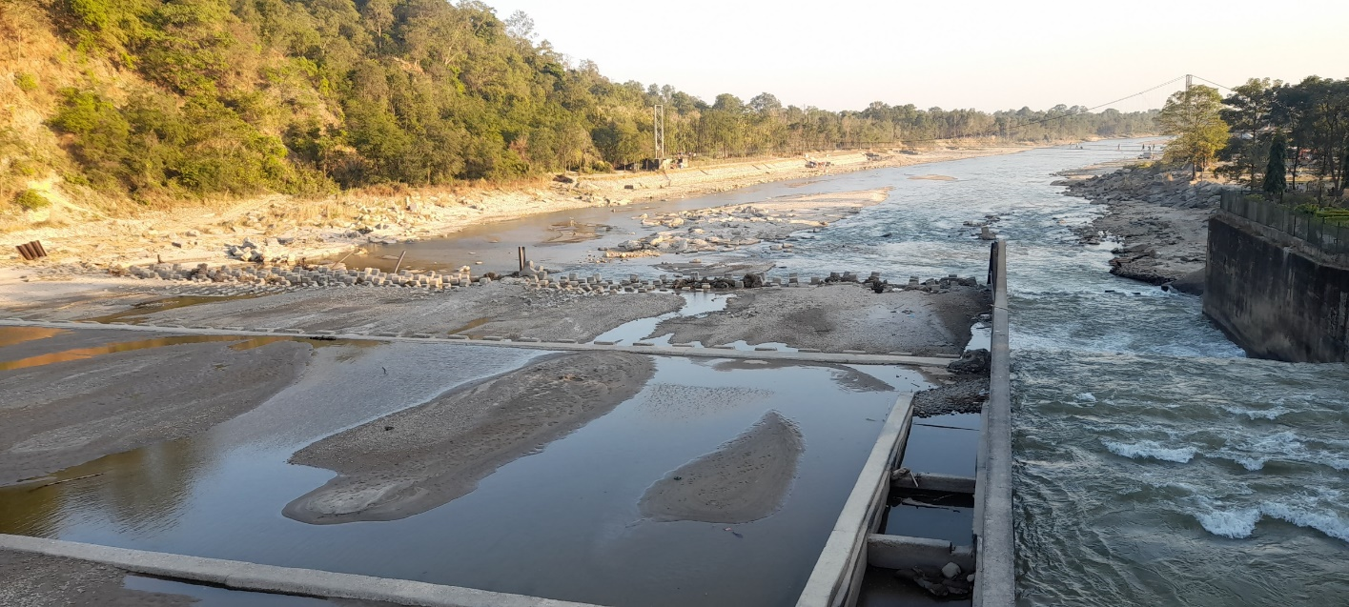
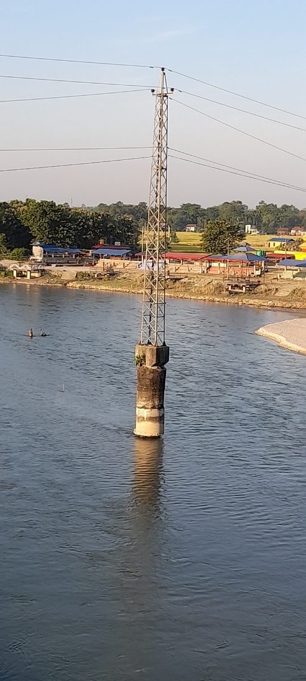
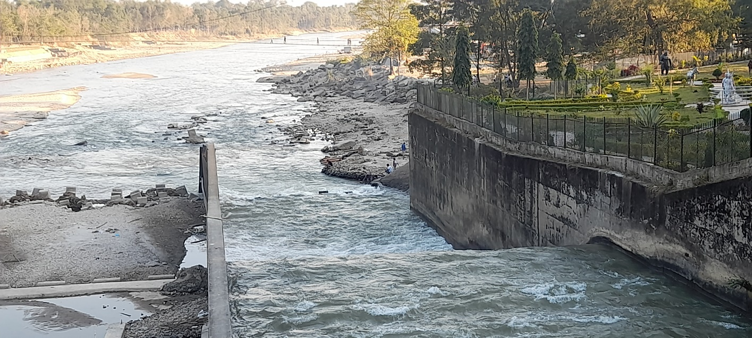
समस्या तथा समाधानमा गरीएका प्रयासहरु
नदिजन्य सामग्रीहरुको अवैध उत्खनन्

Slide 16
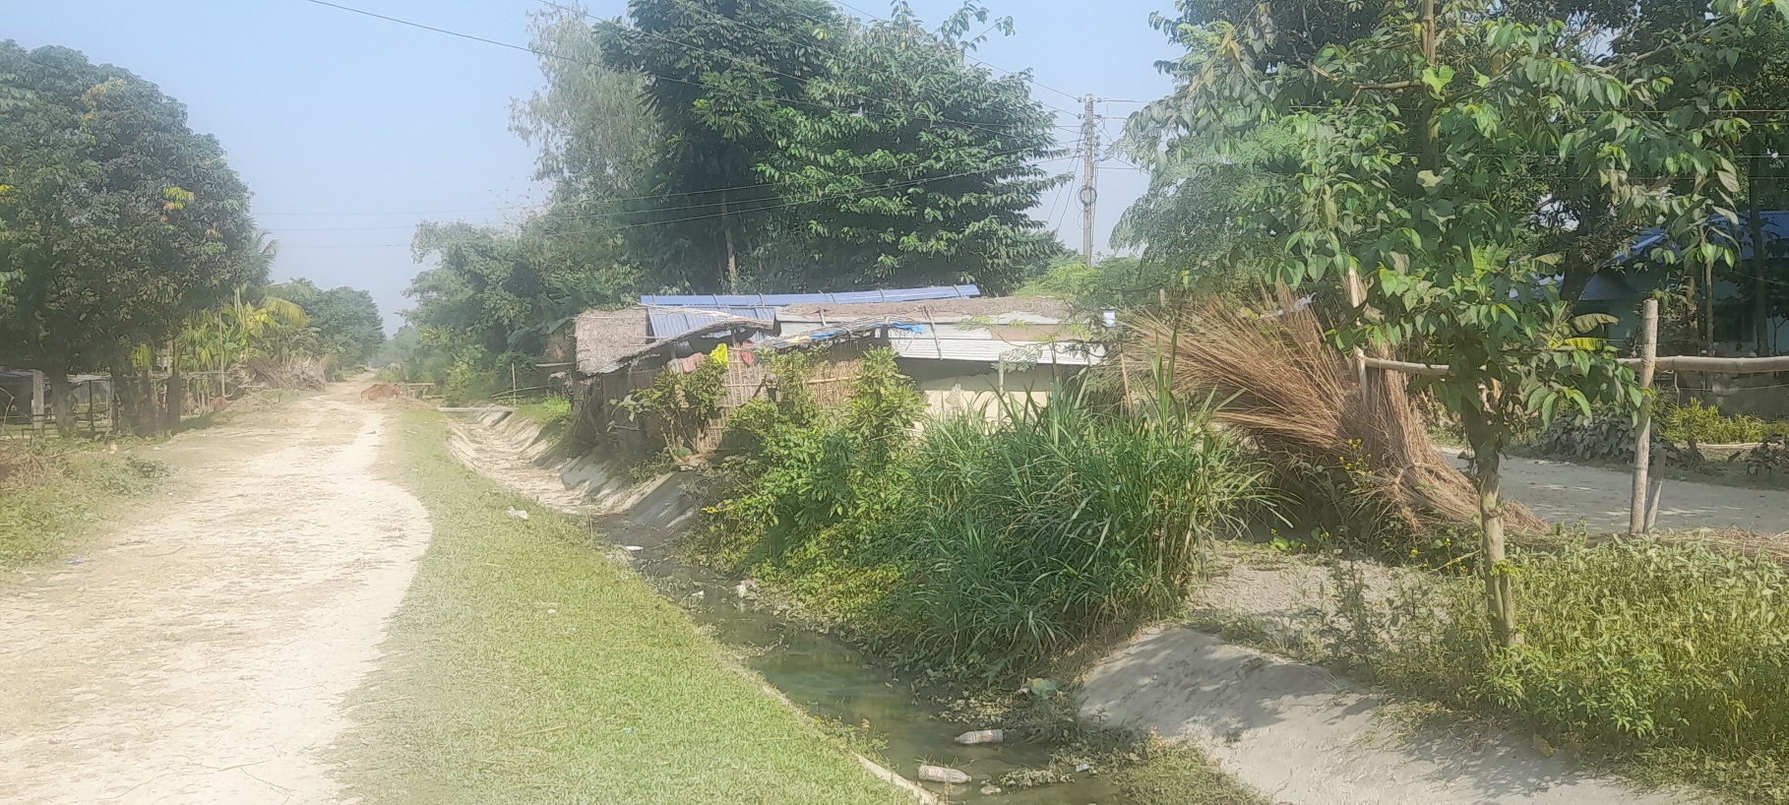
समस्या तथा समाधानमा गरीएका प्रयासहरु
नहर अतिक्रमन गरी बनाइएका
सुकुम्बासि घर

Slide 17
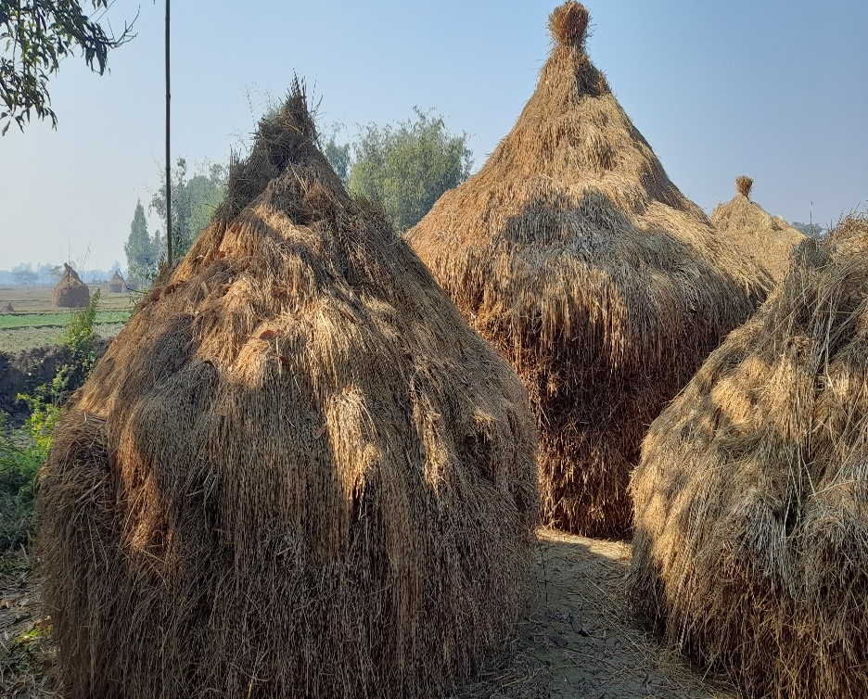
क्रप कट सर्भे (धान बालि)

Slide 18
सिंचाइ सेवा शुल्क संकलनको अवस्था

Slide 19
योजना निर्माण तथा नहर संचालनका फोटोहरु

Slide 20
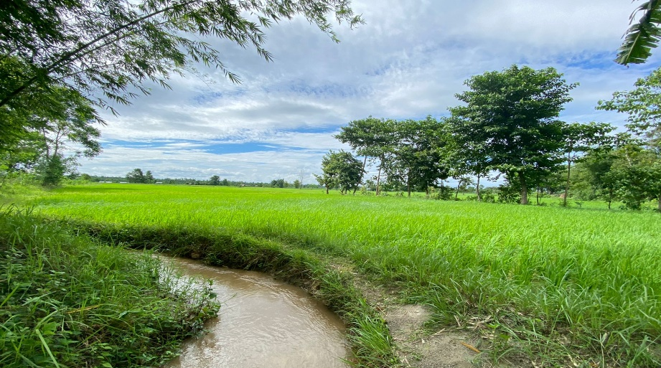
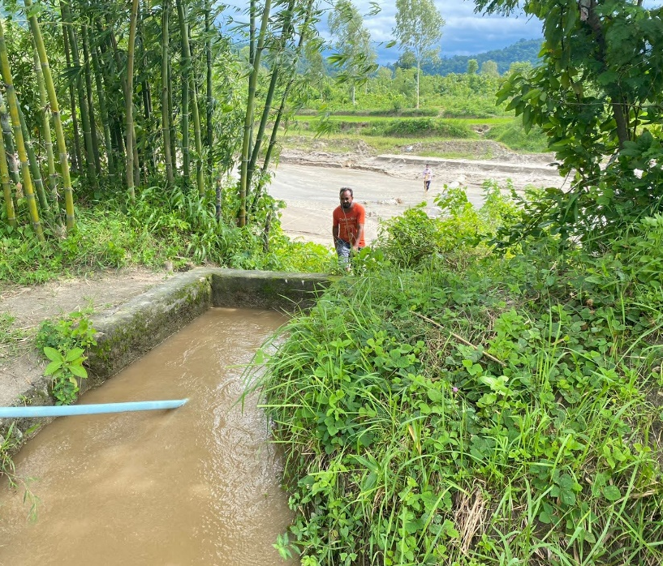
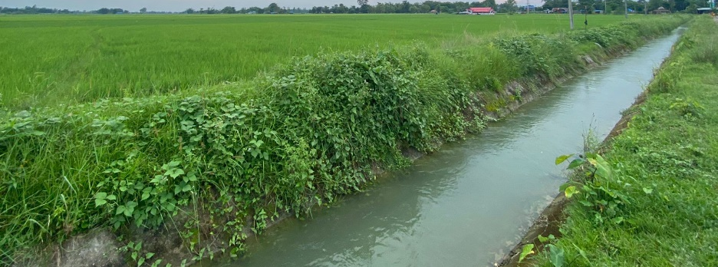
नहर संचालन

Slide 21
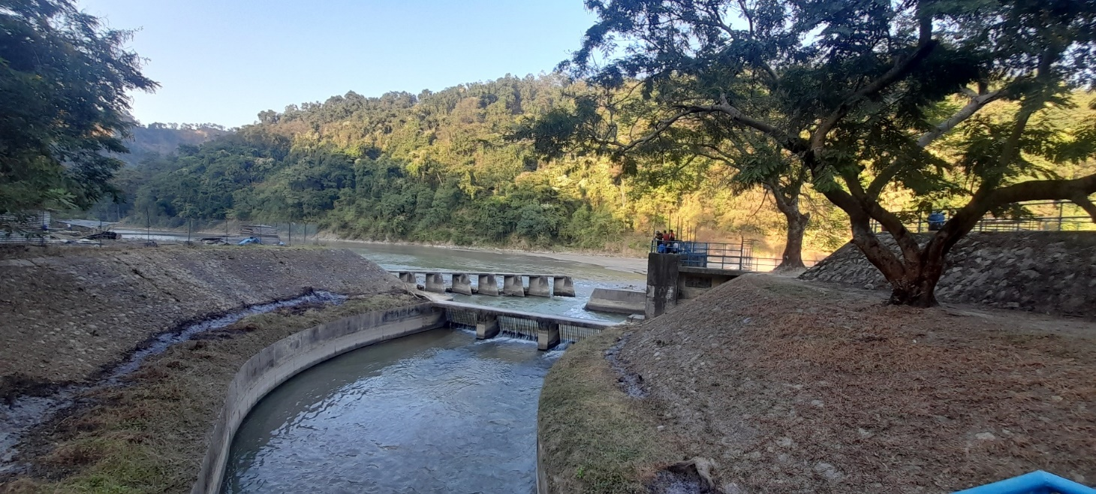
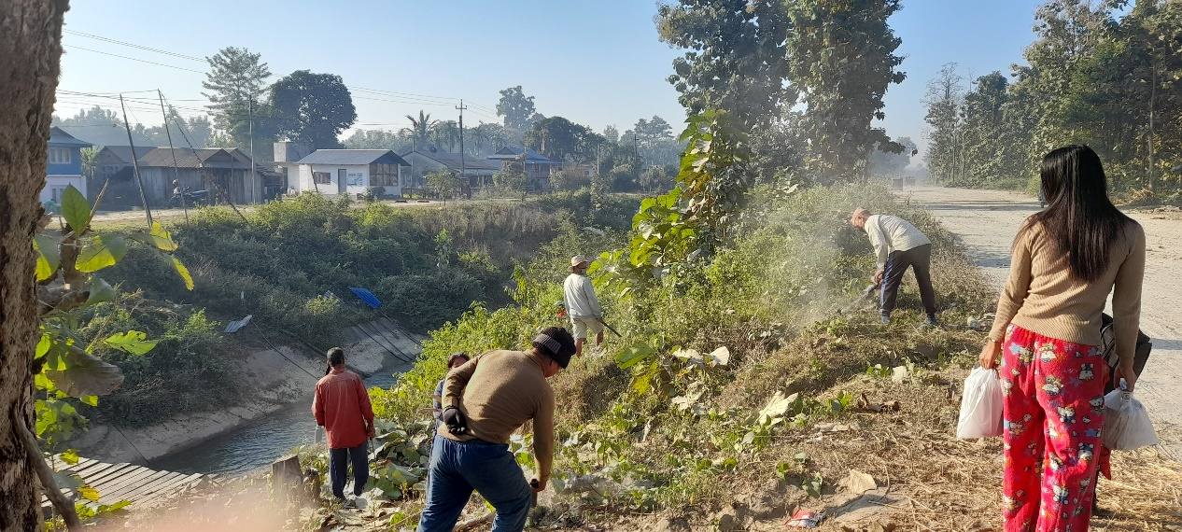
नहर सरसफार्इ कार्य
Bush cutting

Slide 22
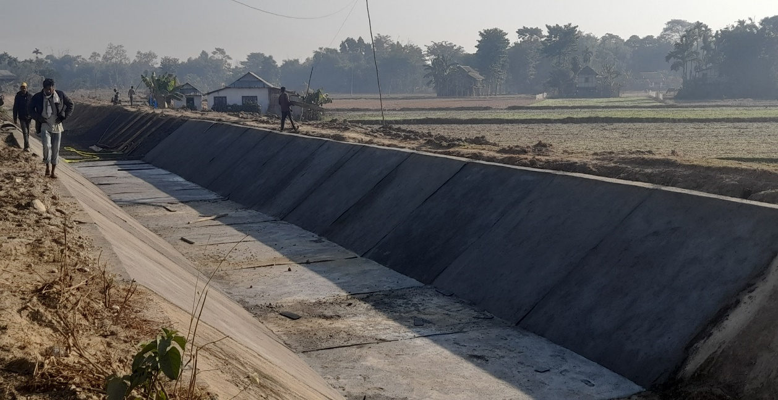
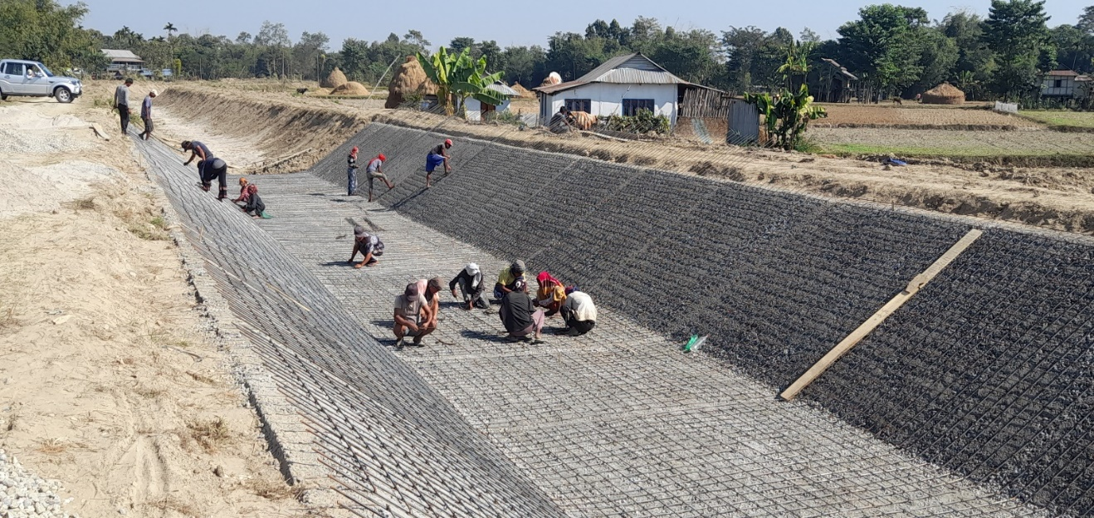
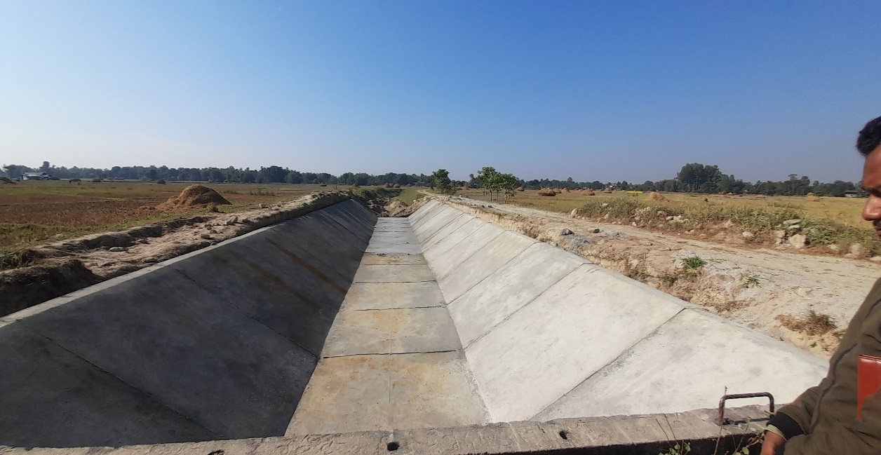
नहर मर्मत कार्य

Slide 23
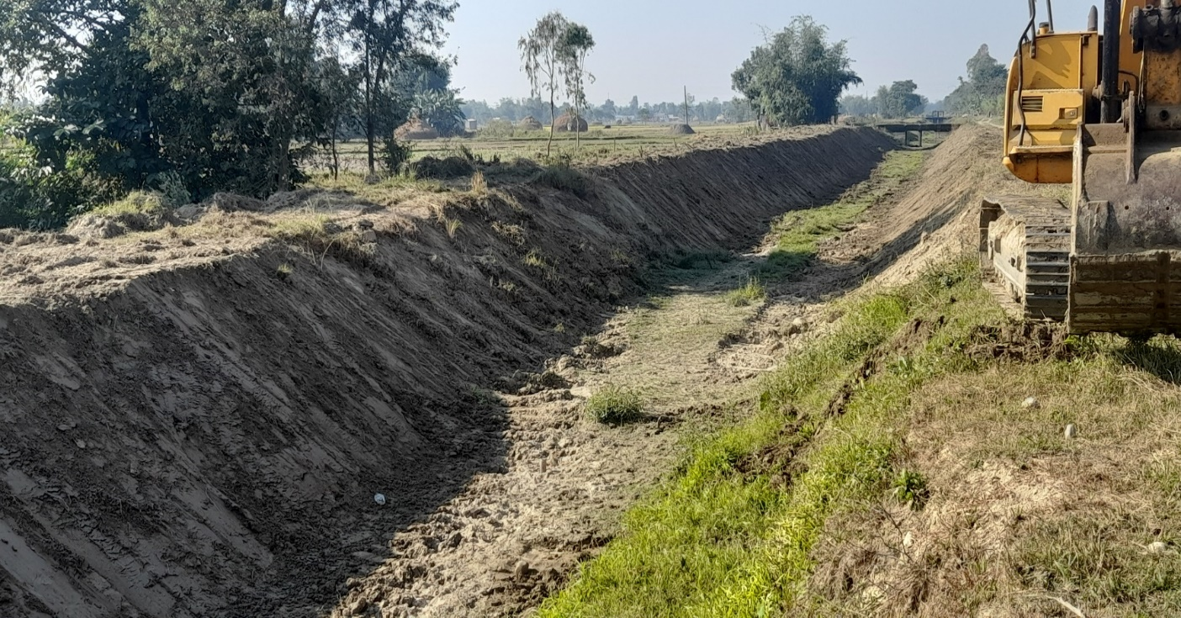
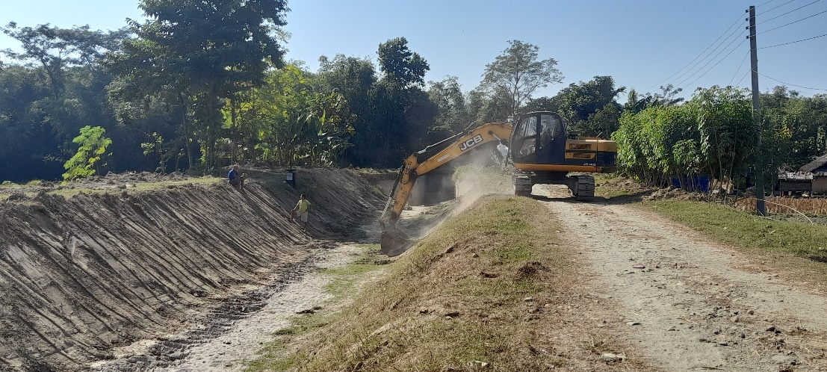
मूल नहर मर्मत कार्य
Reshaping Work

Slide 24
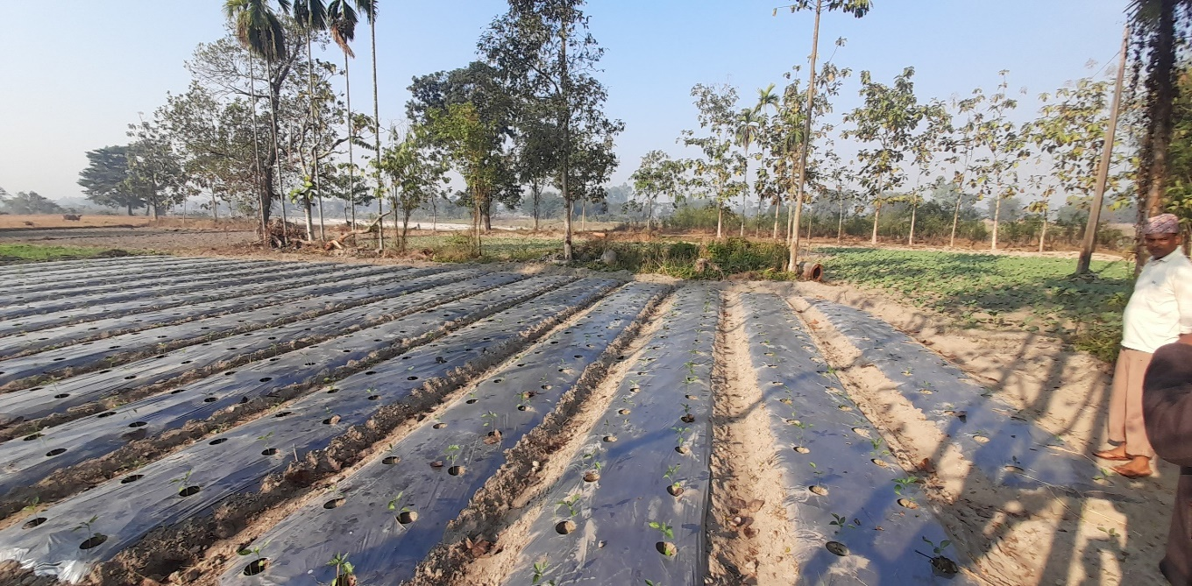
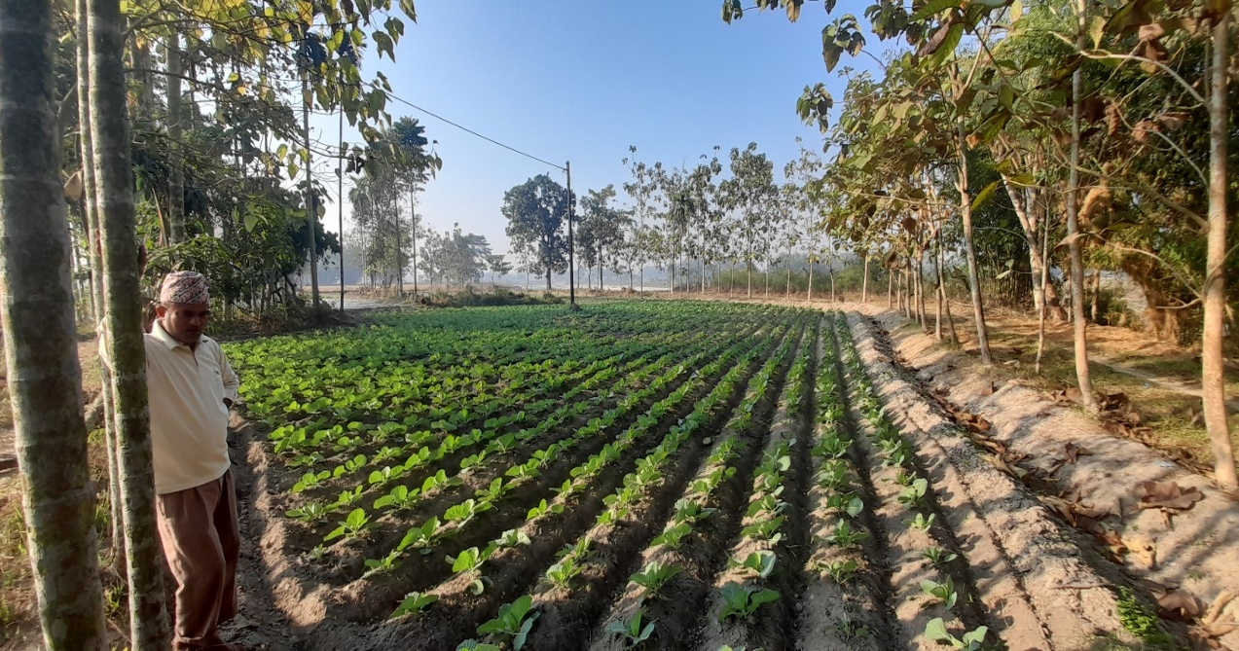
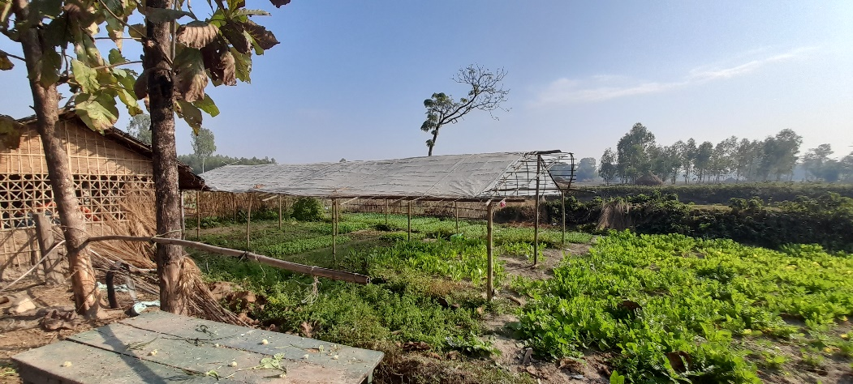
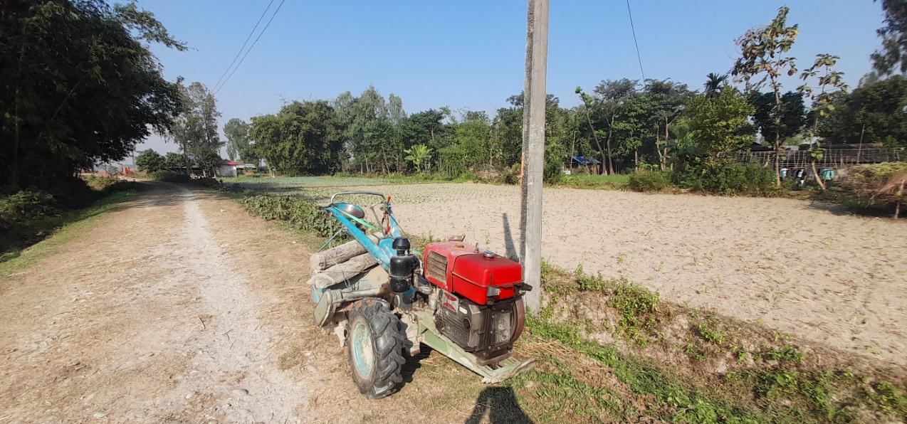
किसानहरुको क्षमता अभिवृद्धि कार्यक्रम
कृषिमा प्रविधिको प्रयोग गरी व्यवसायिक खेति

Slide 25
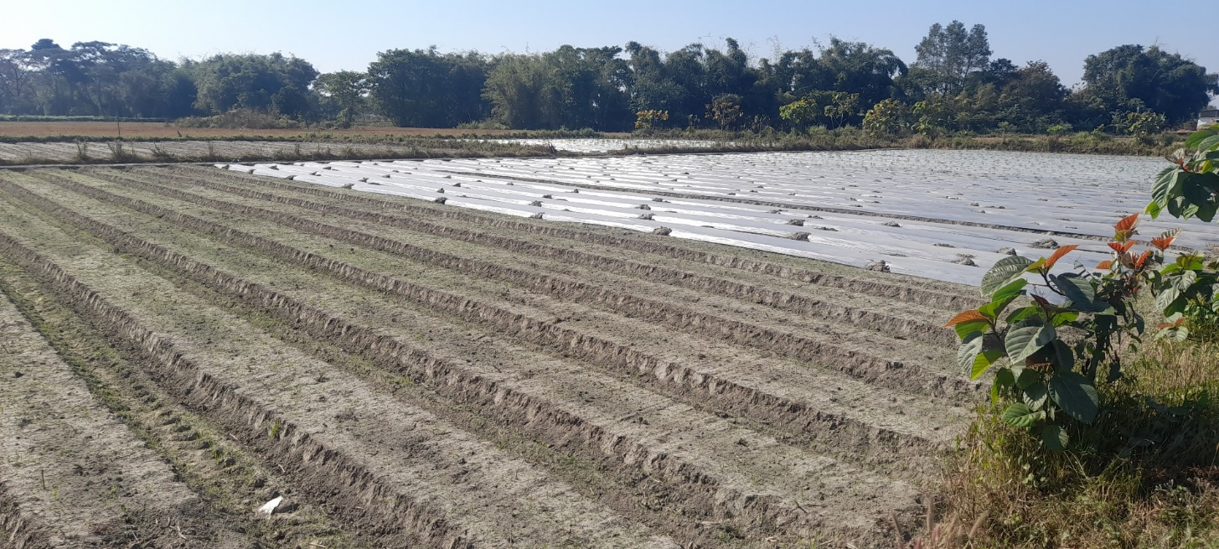
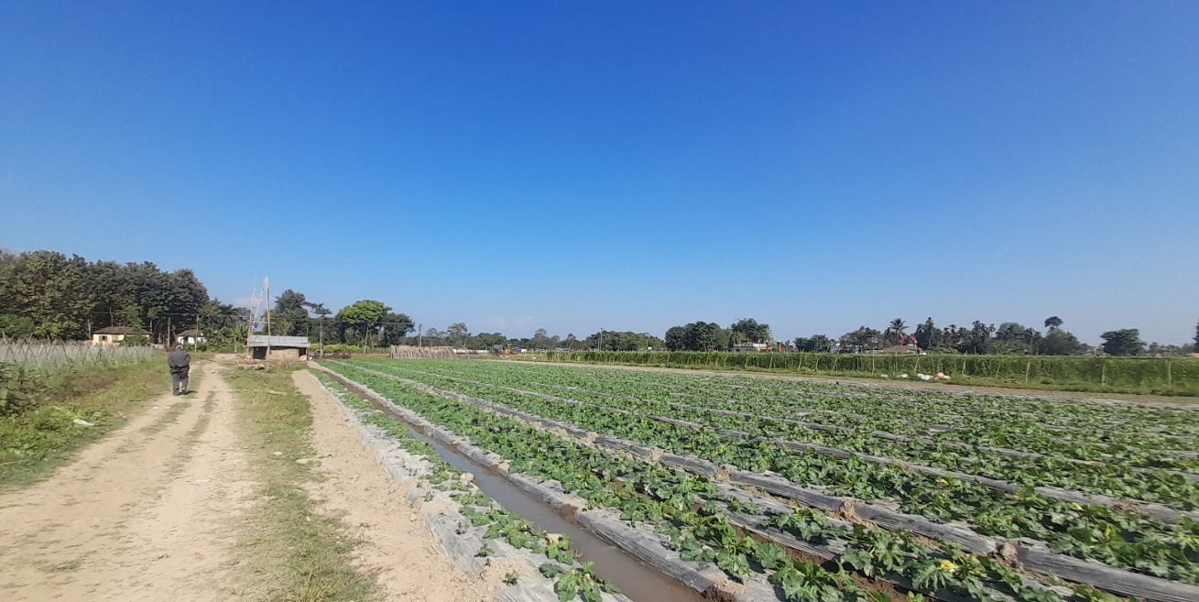
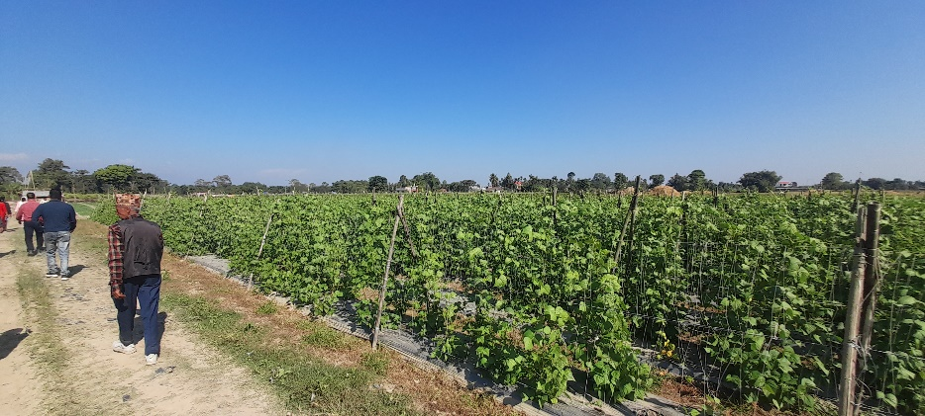
किसानहरुको क्षमता अभिवृद्धि कार्यक्रम
कन्कार्इ सिंचाइ प्रणाली भित्रका अगुवा कृषकहरुको व्यवसायिक खेतिको अवलोकन भ्रमण

Slide 26
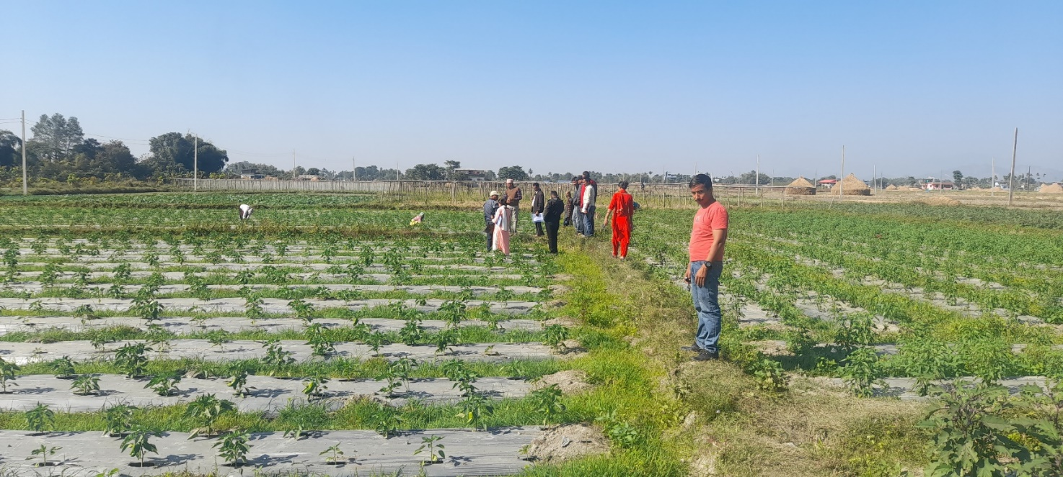
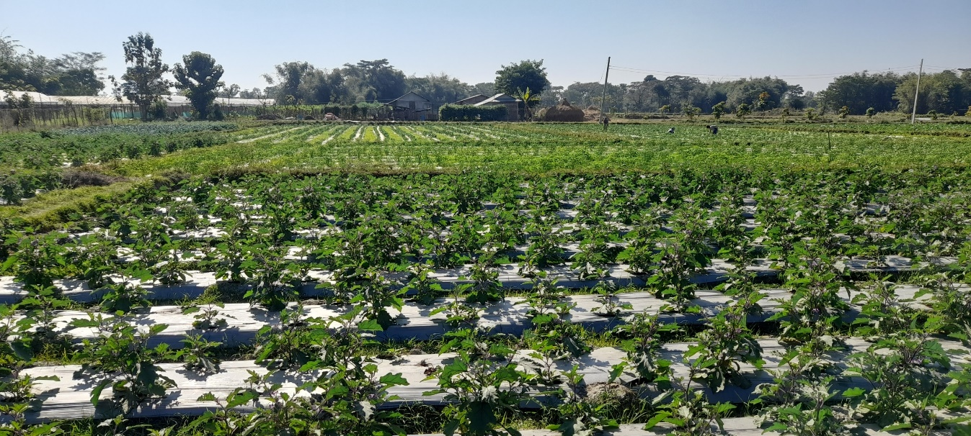
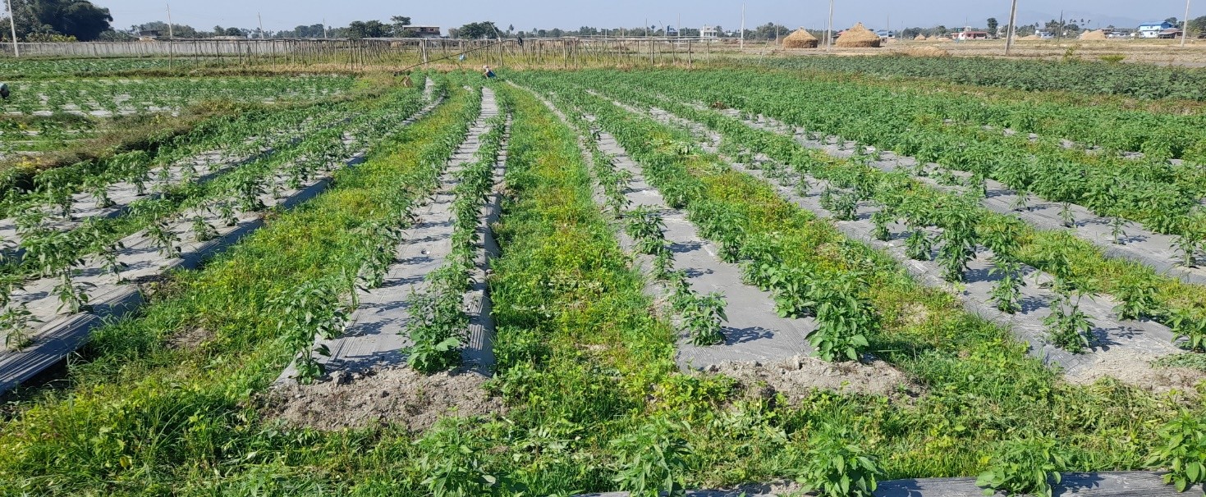
किसानहरुको क्षमता अभिवृद्धि कार्यक्रम
कन्कार्इ सिंचाइ प्रणाली भित्रका अगुवा कृषकहरुको व्यवसायिक खेतिको अवलोकन भ्रमण

Slide 27
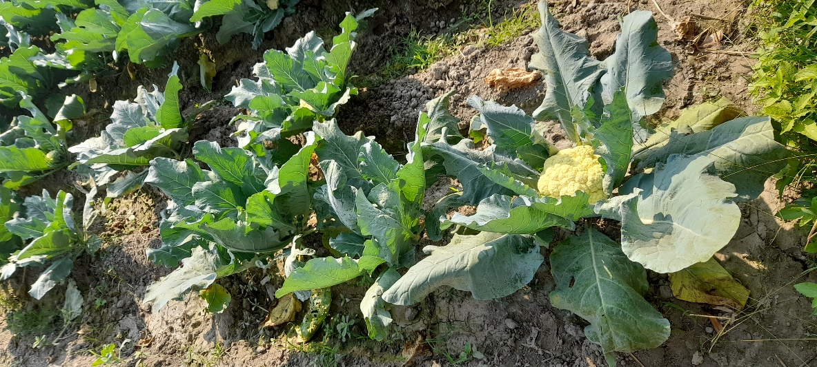
धन्यवाद

